Slide 1
Contador 12 horas

Slide 2
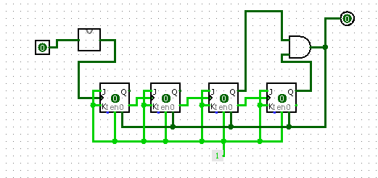
O contador utilizará o sistema de contar 1 hora com um contador flip flop, funcionando de forma que a cada vez que se passa 1 hora um pulso é lançado no contador JK de forma que quando chegar no numero 1100 (12 em decimal) o contador irá zerar e será retornado que o sistema completou o tempo de 12 horas.

